Slide 1
Встановлення фашистської диктатури в Італії
Підготувала
учениця 10-А класу
Кошина Анна

Slide 2
Перші кроки
Не наважувались відкрито заборонити опозиційні партії, робітничі ті профспілкові організації.
Два нових державних інститути
“Велика фашистська рада” (ВФР)
грудень 1922 р.
контроль парламенту та уряду
“Добровільна міліція національної безпеки” (ДМНБ)
січень 1923 р.
перевага виконавчої влади над законодавчою
Утворення “Авентинського блоку” опозицією (соціалісти та більшість лібералів)

Slide 3
Видання законів
1926 р. – закон про розпуск всіх нефашистських профспілок та нефашистських політичних партій, закриття їхніх газет, анулювання їхніх парламентських мандатів.
1928 р. – низка законів, які фактично покінчили з парламентським ладом:
один список кандидатів від фашистської партії;
ВФР – вищий орган фашистської партії та держави.
Ідея “загальнонаціональної влади”: видані закони про:
“чистку” державного апарату від “підозрілих елементів”;
заборону різних асоціацій, не контрольованих фашистами;
права прем’єр міністра (звільнення від відповідальності перед парламентом).

Slide 4
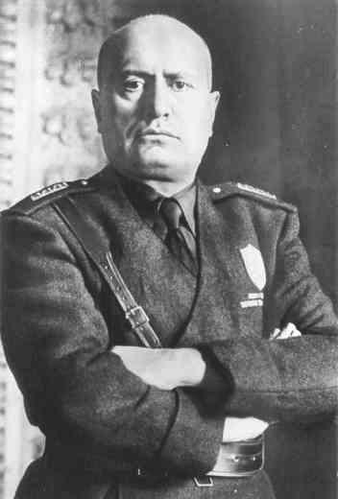
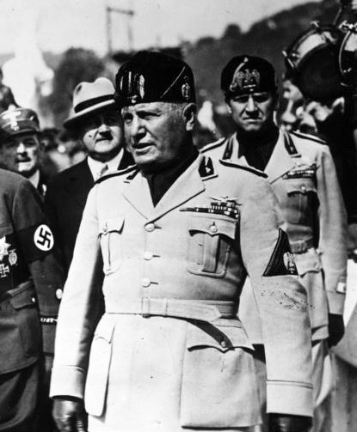
Бенітто Муссоліні

Slide 5
Союз із церквою
лютий 1929 р. – Латеранські угоди між урядом Муссоліні та Папою Римським Пієм XI:
ліквідація конфлікту між Римським престолом та Італійським королівством;
створення Ватикану як незалежної держави з суверенними правами;
легалізована діяльність єдиної нефашистської партії “Католицька дія”.

Slide 6
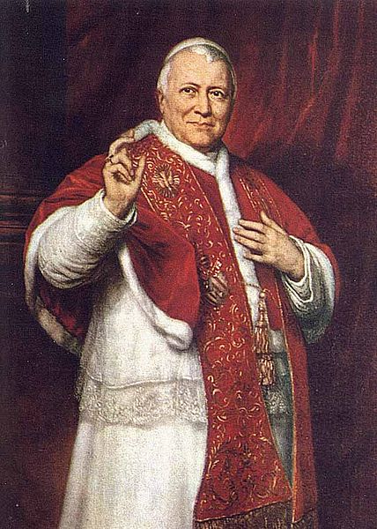
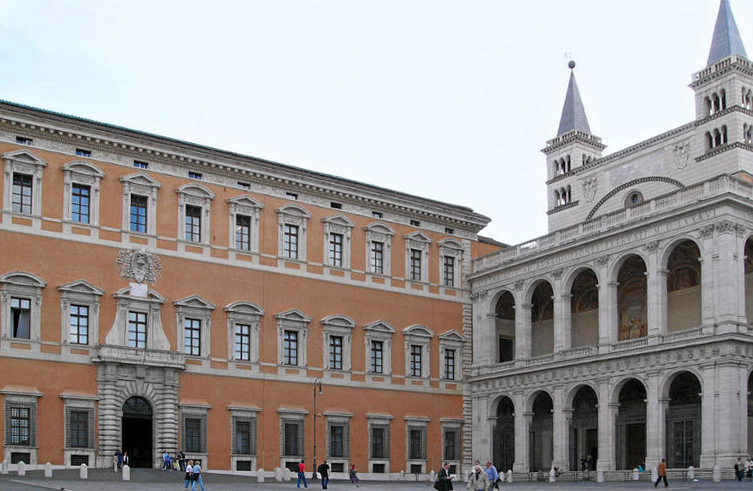
Пій IX Латеранський палац

Slide 7
Культурна діяльність
Розвиток спорту: споруджено багато стадіонів та палаців спорту.
1926р. – Наказ про створення Італійської академії.
Дітей залучено до фашистських молодіжних організацій, які потім об’єднано в одну – Італійську лікторську молодь.
Переписано шкільну програму:
Давній Рим – “найвеличніша імперія світу”;
замовчується про Середньовіччя;
XX ст. – “доба фашизму та Муссоліні”.

